Slide 1
Probabilidade
Variável Aleatória
Variável Aleatória Discreta
Variável Aleatória Contínua
Renata Souza

Slide 2
Introdução
E: Lançamento de duas moedas
Ω = {(c,c), (c,k), (k,k), (k,c)}.
X: número de caras obtidas nas duas moedas
R={0,1,2}
X=0 → corresponde ao evento (c,c) com prob. ¼
X=1 → corresponde aos eventos (k,c) e (c,k) com prob. 2/4
X=2 → corresponde ao evento (k,k) com prob. 1/4

Slide 3
Definição
Uma variável aleatória é uma variável (normalmente representada por x) que tem um único valor numérico, determinado por acaso, para cada resultado de um experimento.
Uma variável aleatória pode ser contínua ou discreta.

Slide 4
Classificação de Variáveis
Discreta
Tem ou um número finito de valores, ou uma quantidade enumerável de valores, onde “enumerável” se refere ao fato de que podem existir infinitos valores, mas que podem ser associados a um processo de contagem;
Contínua
Tem infinitos valores, e esses valores podem ser associados com medidas em uma escala contínua, de modo que não há pulos ou interrupções.

Slide 5
Exemplos de Variável Aleatória Discreta
Experimento | Variável Aleatória X | Valores da Variável Aleatória
Contratar Clientes | Número de clientes que compram | 0, 1, 2, 3, 4, 5
Inspecionar um embarque de 50 rádios | Número de rádios defeituosos | 0, 1, 2, 3, 4, 5, ..., 49, 50
Vender um automóvel | Gênero do cliente | 0 se masculino 1 se feminino
Vendas no Shopping | Número de clientes | 0, 1, 2, 3, 4, 5........

Slide 6
Exemplos de Variável Aleatória Contínua
Experimento | Variável Aleatória X | Valores da variável Aleatória
Operar um banco | Tempo entre as chegadas dos clientes | x ≥ 0
Encher um recipiente de refrigerante | Número de ml | 0 ≤ x ≤ 343
Trabalhar em um projeto | Porcentagem do término do projeto após 6meses | 0 ≤ x ≤ 100

Slide 7
Variável Aleatória
Uma mesma variável aleatória pode ser considerada discreta ou contínua dependendo do tipo de experimento, do ponto de vista de quem a usa ou do contexto.
Exemplo: tempo.
Tempo gasto para percorrer uma certa distância por um carro: variável aleatória contínua;
Tempo gasto pela luz para percorrer distâncias entre estrelas (anos-luz): variável aleatória discreta.

Slide 8
Função de Probabilidades (Distribuição de Probabilidade)
Distribuição de probabilidade é um gráfico, uma tabela ou uma fórmula que dá a probabilidade para cada valor da variável aleatória. É uma associação entre a variável aleatória e sua probabilidade.
Seja X uma variável aleatória discreta. A probabilidade de X assumir um valor x é uma função que se representa P(X=x) ou P(x).
P(X=x) determina a distribuição de probabilidades da variável aleatória X.

Slide 9
Função de Probabilidades
Representação Gráfica
f(x)
1
1/2
1/4
0
1
2
x

Slide 10
Função de Probabilidades
Representação por tabela
Total = 8+10+9+12+11+10 = 60
P(X=3) = 9/60
P(X=5) = 11/60
x | f(x)
1 | 8
2 | 10
3 | 9
4 | 12
5 | 11
6 | 10

Slide 11
Função de uma variável aleatória
Qualquer função de uma variável aleatória é também uma variável aleatória.
Se X é uma V.A., então Y=ϕ(x) é também uma V.A.
Exemplo:
E:lançamento de dois dados
X: pontos de um dado
Y=X₁+X₂ → soma dos pontos de dois lançamentos
Z=max{(X_{1,,}X₂)} onde X_{i} – variável aleatória associada ao resultado do i-ésimo dado

Slide 12
Exemplo
Tabela: Função de Probabilidade de X
x | 1 | 2 | 3 | 4 | 5 | 6
P(X) | 1/6 | 1/6 | 1/6 | 1/6 | 1/6 | 1/6
Tabela: Função de Probabilidade de Y
y | 2 | 3 | 4 | 5 | 6 | 7 | 8 | 9 | 10 | 11 | 12
P(Y) | 1/36 | 2/36 | 3/36 | 4/36 | 5/36 | 6/36 | 5/36 | 4/36 | 3/36 | 2/36 | 1/36

Slide 13
Exemplo
Tabela: Função de Probabilidade de Z
z | 1 | 2 | 3 | 4 | 5 | 6
P(Z) | 1/36 | 3/36 | 5/36 | 7/36 | 9/36 | 11/36

Slide 14
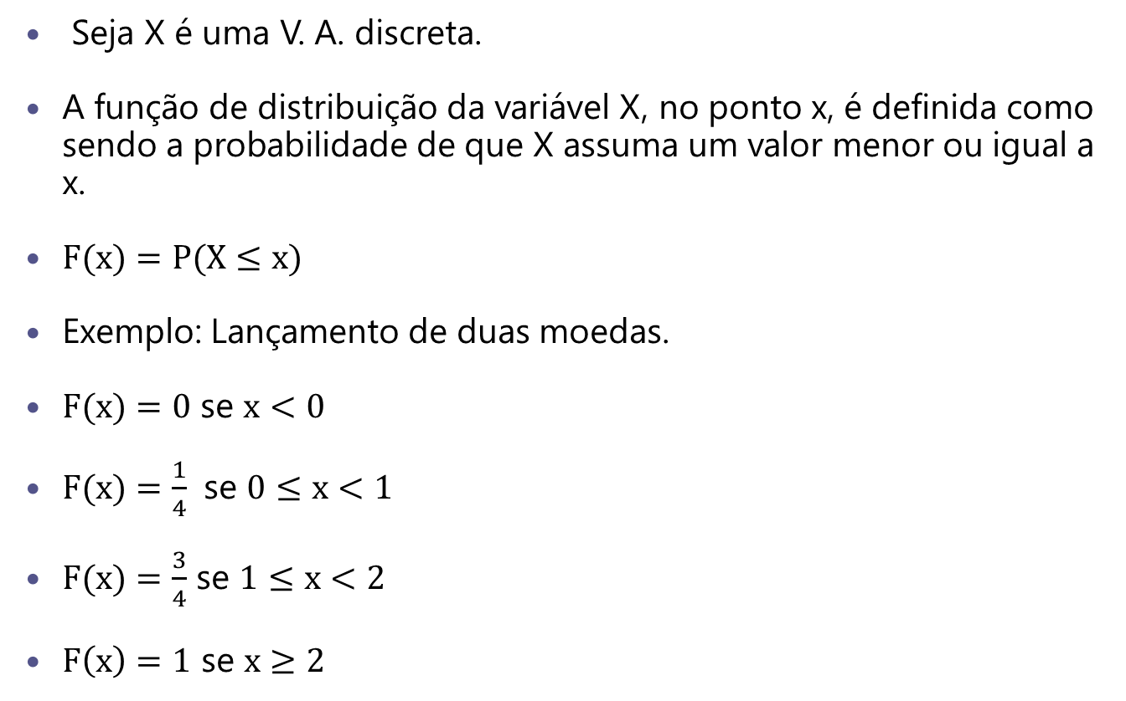
Função de Distribuição (Repartição)
Seja X é uma V. A. discreta.
A função de distribuição da variável X, no ponto x, é definida como sendo a probabilidade de que X assuma um valor menor ou igual a x.
$F(x)=P(X≤x)$
Exemplo: Lançamento de duas moedas.
$F(x)=0$ se $x<0$
$F(x)=\frac{1}{4}$ se $0≤x<1$
$F(x)=\frac{3}{4}$ se $1≤x<2$
$F\left(x\right)=1$ se $x≥2$
f(x)
1
1/2
1/4
0
1
2
x

Slide 15
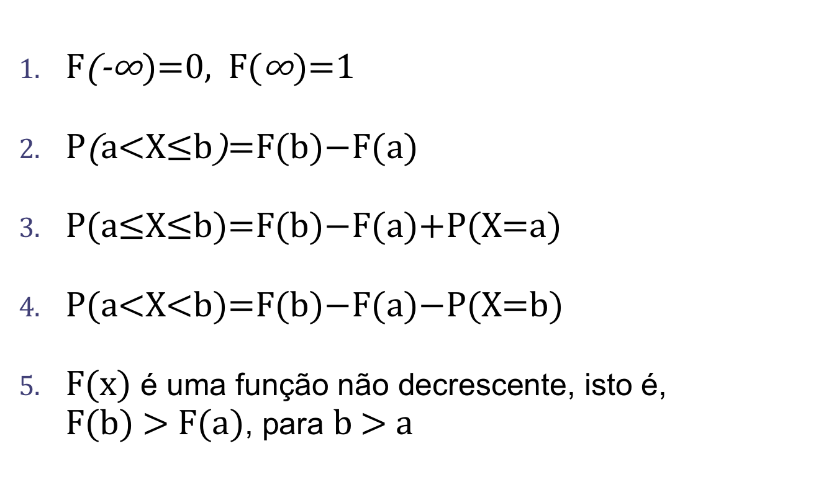
Função de Distribuição Propriedades
é uma função não decrescente, isto é, , para

Slide 16
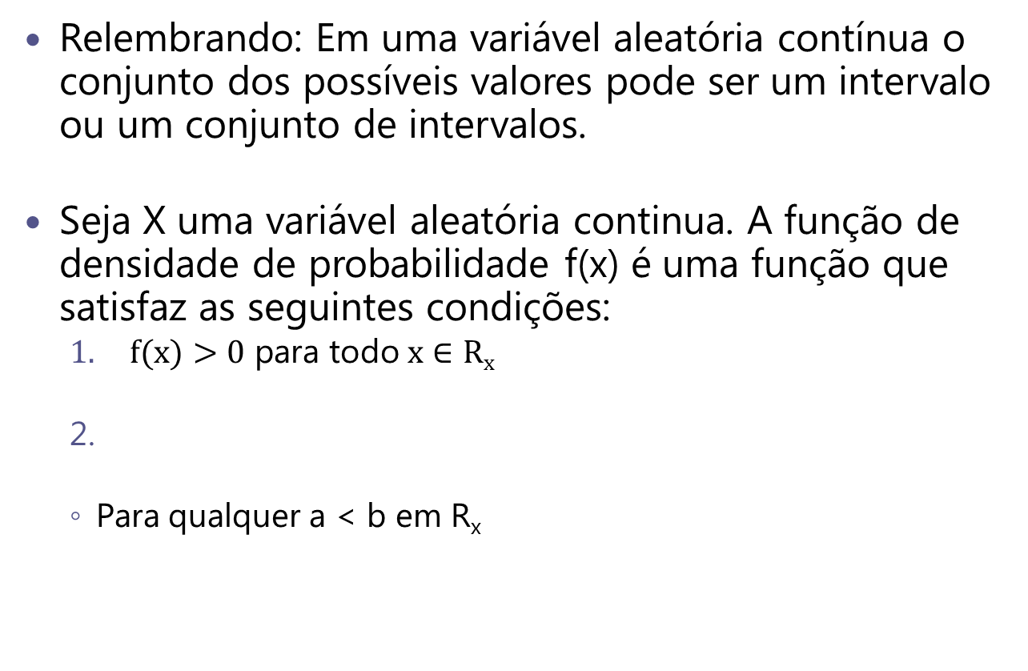
Função de Densidade de Probabilidade
Relembrando: Em uma variável aleatória contínua o conjunto dos possíveis valores pode ser um intervalo ou um conjunto de intervalos.
Seja X uma variável aleatória continua. A função de densidade de probabilidade f(x) é uma função que satisfaz as seguintes condições:
$f(x)>0$ para todo $x∈Rx$
Para qualquer a < b em R_{x}

Slide 17
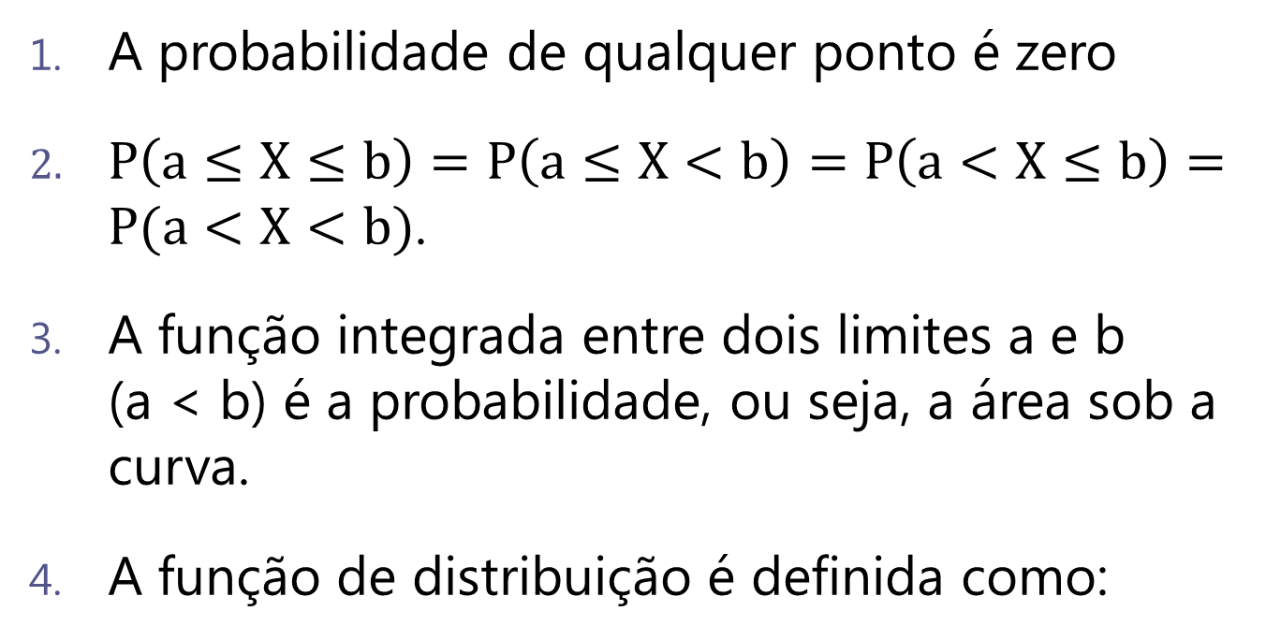
Observações
A probabilidade de qualquer ponto é zero
$P\left(a≤X≤b\right)=P\left(a≤X<b\right)=P\left(a<X≤b\right)=P(a<X<b)$.
A função integrada entre dois limites a e b (a < b) é a probabilidade, ou seja, a área sob a curva.
A função de distribuição é definida como:

Slide 18
Exemplo
Seja X uma variável aleatória contínua com a seguinte função de densidade.
f(x) é uma função de densidade.
P(1/4 < x < 3/4)?
f(x)
2
1
1
x
0
1
2

Slide 19
Exemplo
Função de distribuição F(x)
Para x< 0:
Para 0 ≤ x < 1:
Para x ≥ 1:

Slide 20
Exercício
1) Ache o valor de P(-2 < x < 12), sabendo que a função de densidade é
3x², 0 ≤ x ≤ 1
f(x) =
0, caso contrário

Slide 21
Exercício
2) Qual o valor de k para que a função abaixo represente uma função de densidade?
x³/k, 2 ≤ x ≤ 5
f(x) =
0, caso contrário

Slide 22
Exercício
3) Um teste para seleção de funcionários de indústria é constituído de cinco questões. Admita que quantidade de questões respondidas corretamente por um candidato, seja uma Variável Aleatória X que tem a seguinte função de probabilidade:
P (X= k) = (2k+1) k = 0, 1, 2, 3, 4, 5.
36
a) Qual é a probabilidade, de que o candidato responda corretamente a pelos menos uma questão do teste?
b) Qual é a probabilidade de que o candidato não erre nenhuma questão do teste?
c) Espera-se, que o candidato erre quantas questões do teste?
d) O candidato só é aprovado, se responder corretamente a mais de duas questões do teste. É verdade o fato de que ele tem mais de 66% de chance para ser aprovado no teste? Explique por quê.

